Slide 1
4.1Κυτταρικός κύκλος

Slide 2
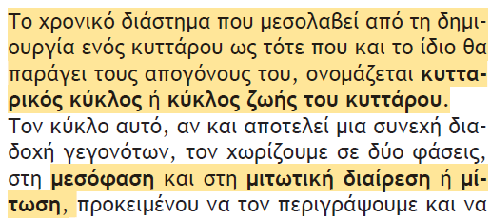
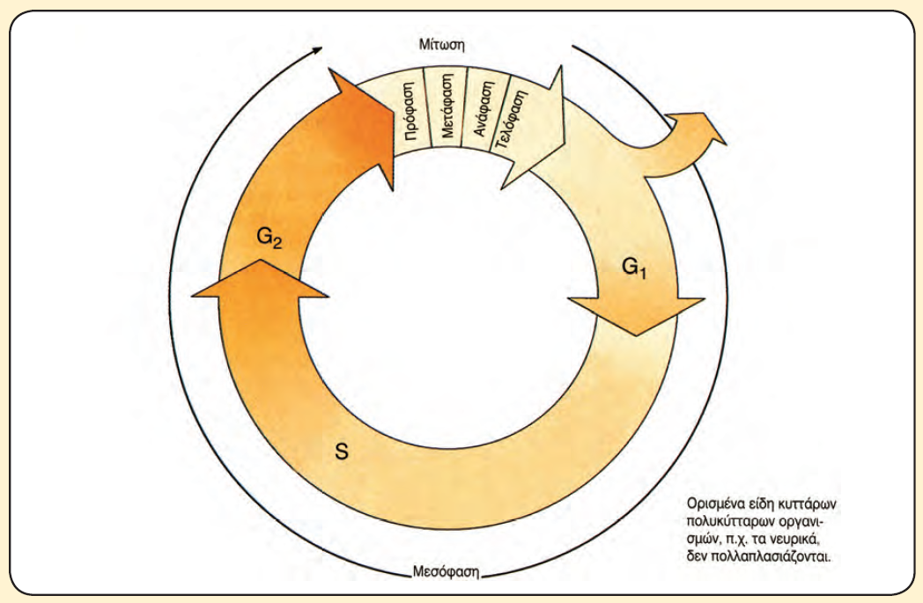
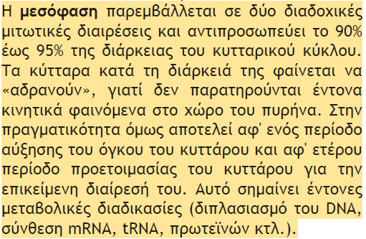
Κυτταρικός Κύκλος

Slide 3
4.3 Κυτταρική Διαίρεση

Slide 4
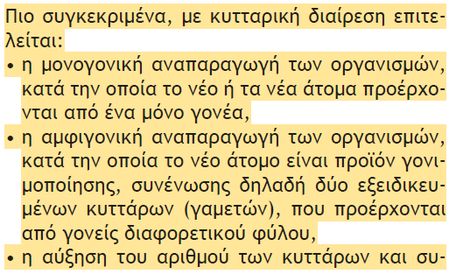
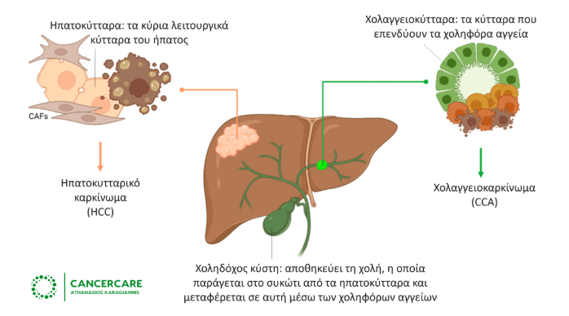
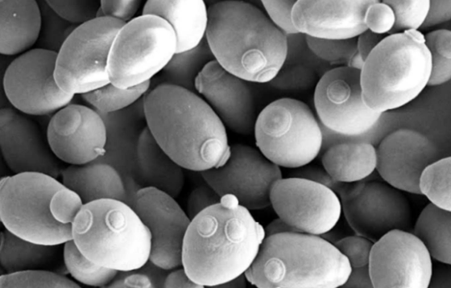
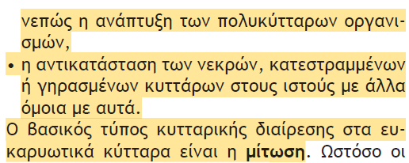
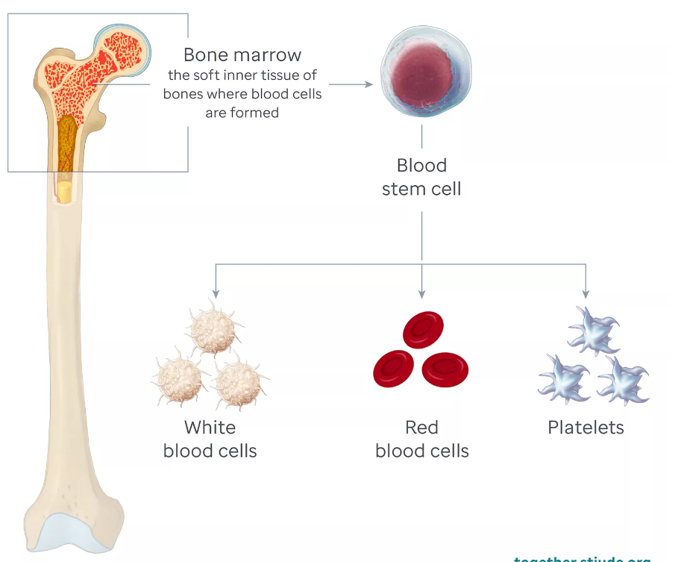
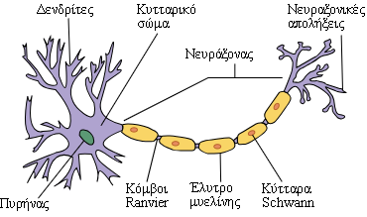
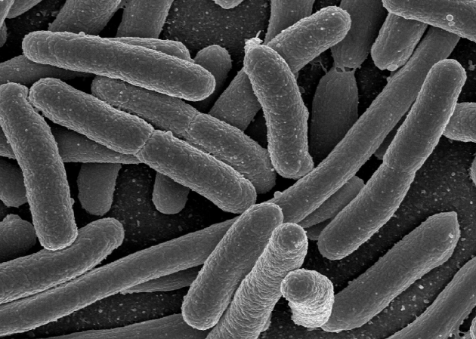
Κυτταρική Διαίρεση
Ζυμομύκητας (Saccharomyces cerevisiae)
Κολοβακτηρίδιο (Escherichia coli)

Slide 5
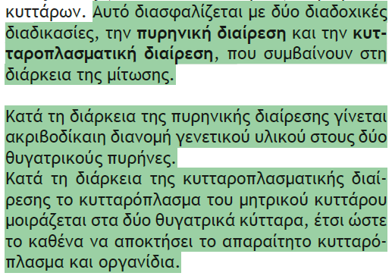
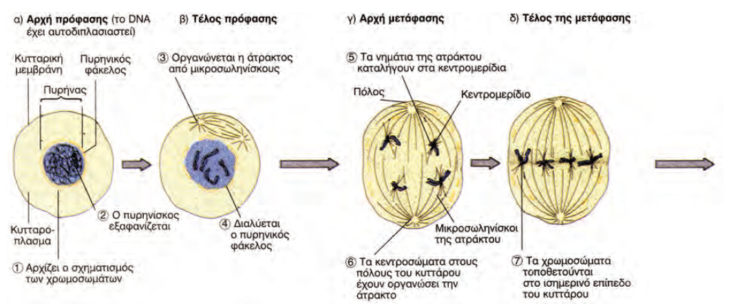
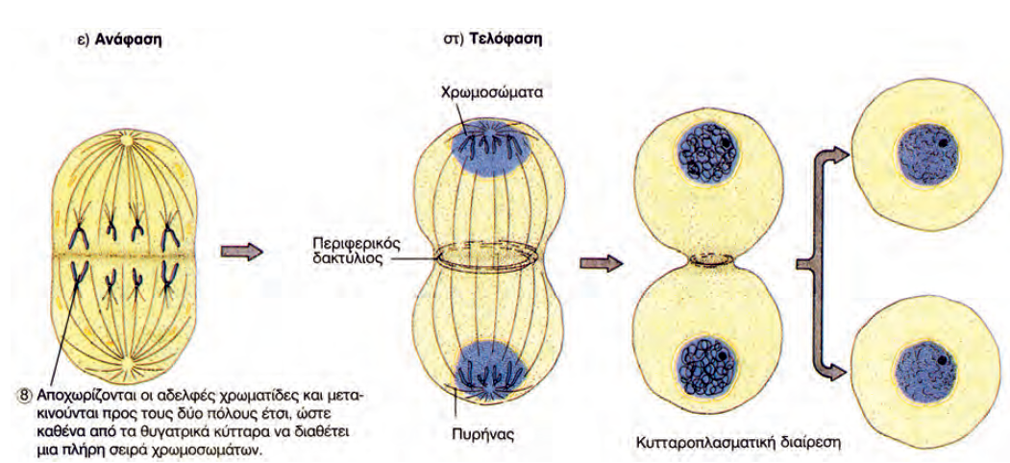
Κυτταρική Διαίρεση: Στάδια πυρηνικής διαίρεσης

Slide 6
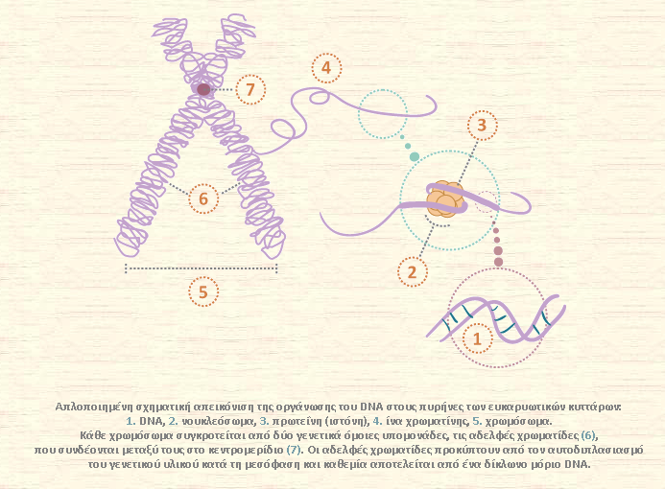
DNA (γενετικό υλικό), Ινίδια χρωματίνης, Αδελφές Χρωματίδες, Χρωμοσώματα, Κεντρομερίδιο

Slide 7
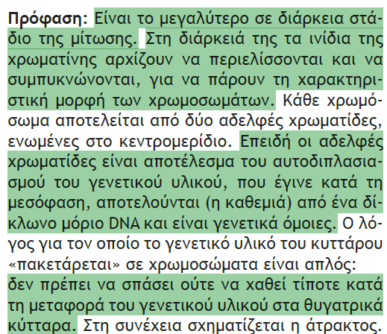
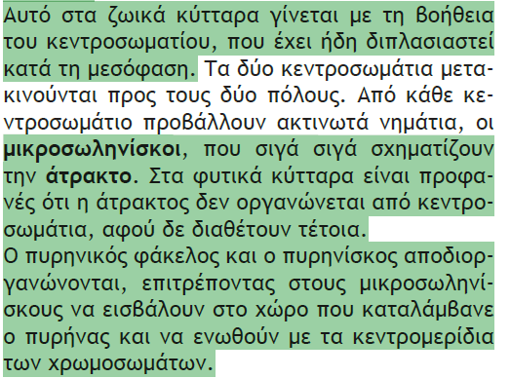
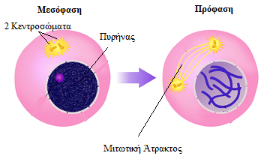
Κυτταρική Διαίρεση _Πυρηνική διαίρεση: Πρόφαση
1
2
Τρισδιάστατη απεικόνιση της Μιτωτικής διαδικασίας
https://www.youtube.com/watch?v=DwAFZb8juMQ

Slide 8
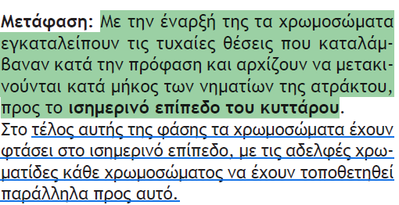
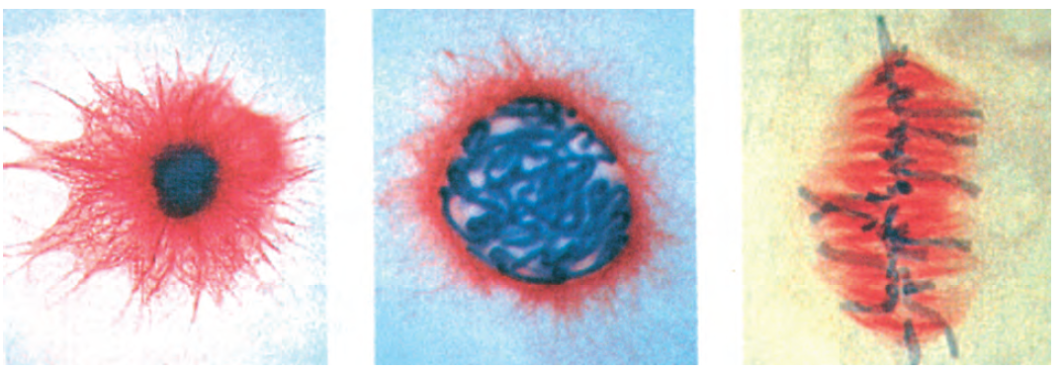
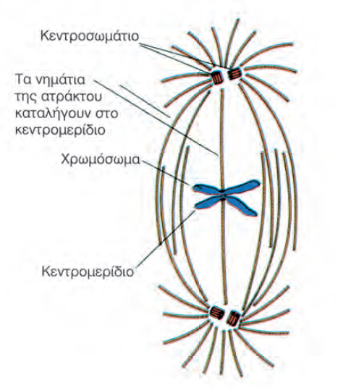
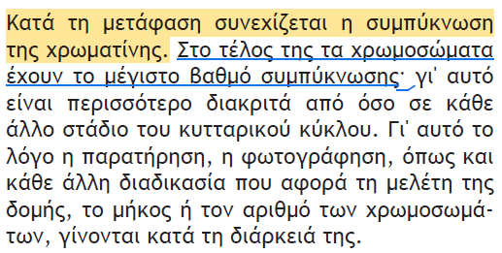
Κυτταρική Διαίρεση _Πυρηνική διαίρεση: Μετάφαση
Ισημερινό επίπεδο

Slide 9
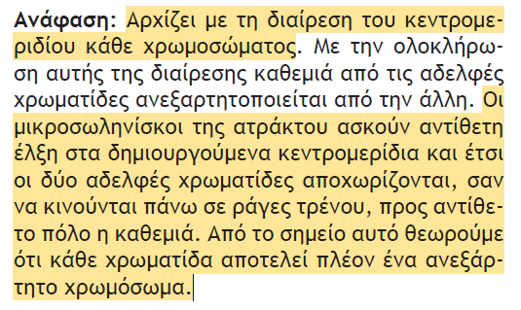
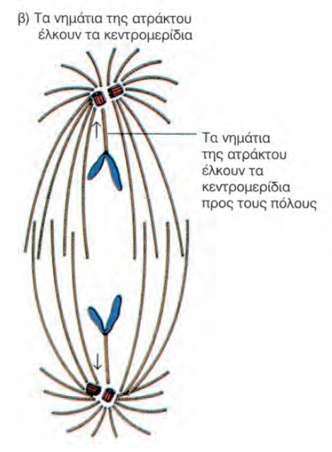
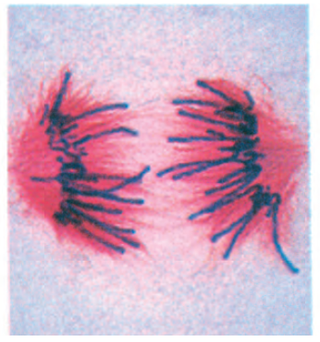
Κυτταρική Διαίρεση _Πυρηνική διαίρεση: Ανάφαση

Slide 10
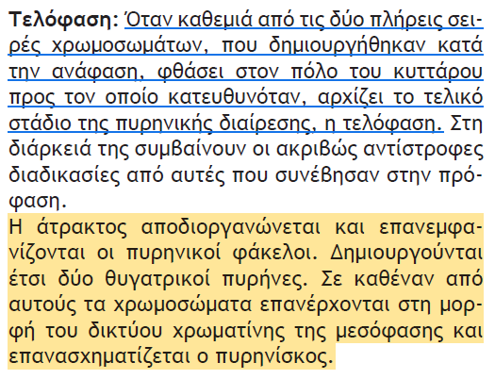
Κυτταρική Διαίρεση_Πυρηνική διαίρεση: Τελόφαση

Slide 11
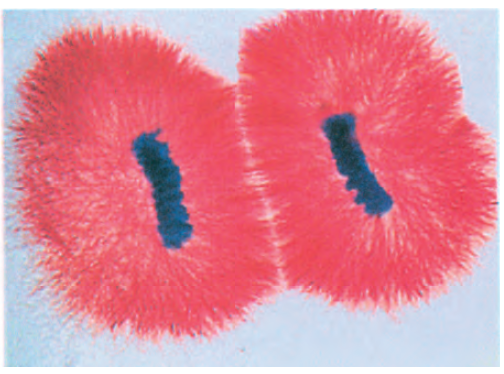
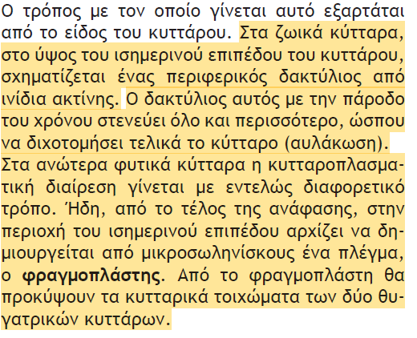
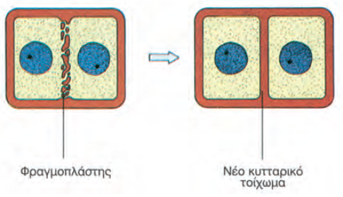
Κυτταρική Διαίρεση_Κυτταροπλασματική διάιρεση
Ζωικό Κύτταρο
Φυτικό Κύτταρο

Slide 12
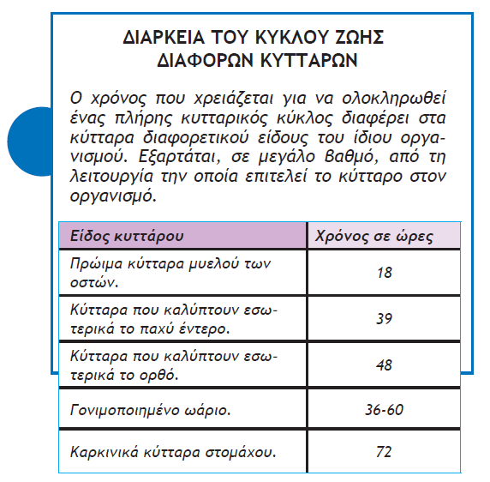
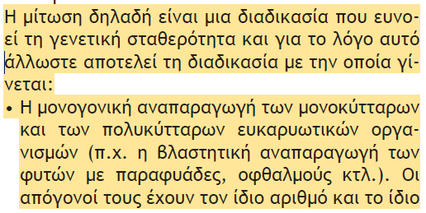
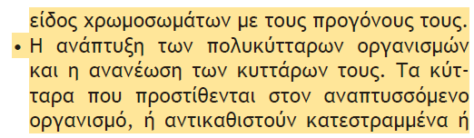

Η Βιολογική σημασία της Μίτωσης

Slide 13
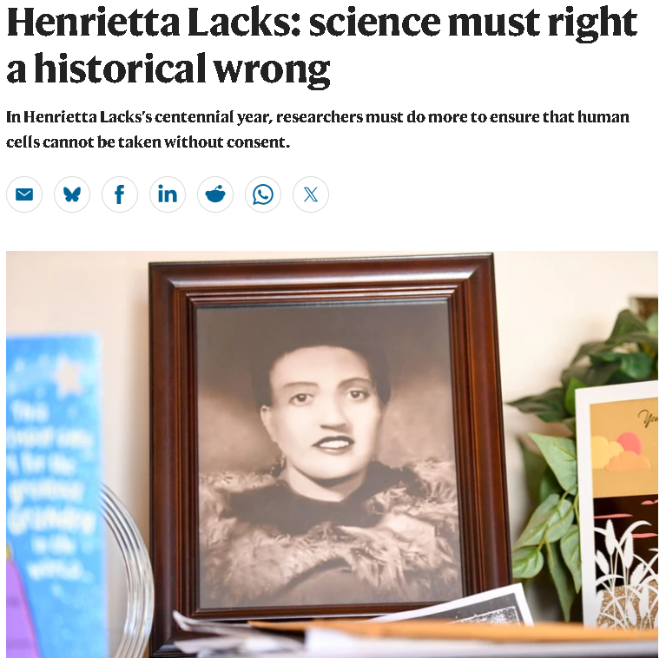
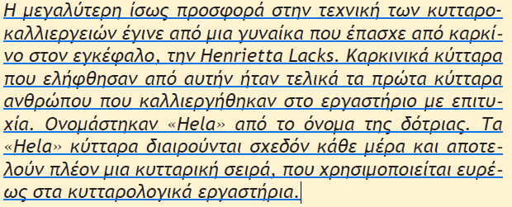
Εξτρα

